Slide 1
Журналы РГБ: новые форматы и перспективы позиционирования в профессиональном и социокультурном пространстве
Самарин Александр Юрьевич,
зам. генерального директора РГБ
по научно-издательской деятельности

Slide 2
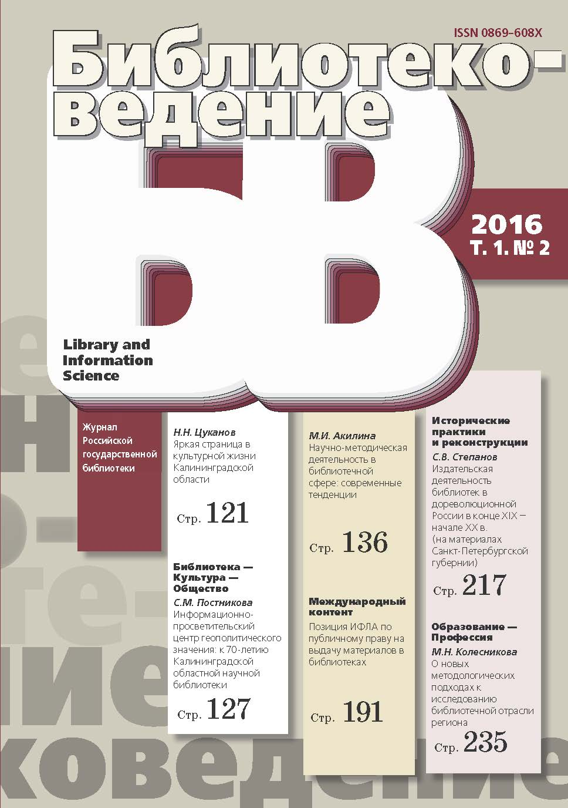


Журналы Российской государственной библиотеки
Рецензируемый научный журнал, входит в перечень ВАК
Рецензируемый научный журнал, входит в перечень ВАК
Научно-информационный журнал

Slide 3
Рецензируемые научные издания: особенности и нововведения.

Slide 4
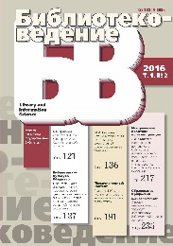

Изменения в формате
Журналы «Библиотековедение» и «Обсерватория культуры» вошли в новую редакцию перечня ВАК, вступившую в силу с 1 декабря 2015 года, в связи с чем
в работе журналов были проведены некоторые изменения
  Расширены и дополнены правила предоставления материалов и требования к оформлению статей, опубликованные на сайте журнала на русском и английских языках.
  С 2016 г. в журналах ведется нумерация по томам, введена сквозная «пагинация» внутри одного тома.
  В 2016 году изменены оригинал-макет изданий с целью максимально удобного распространения материалов постатейно, в том числе включения в полнотекстовую базу РИНЦ, и последующее включение в международные базы цитирования (Scopus и Web of Science)

Slide 5
Требования к оформлению
Расширены и структурированы данные об организации, добавлен адрес с целью обеспечения расчета индекса цитируемости учреждения
Аннотация заменена на структурированный реферат (150—200 слов), раскрывающий актуальность и новизну решения проблем, главные содержательные аспекты статьи.
После каждой статьи публикуется целостный английский блок, включающий раздел References — список источников на английском языке (и/или в транслитерации) с целях обеспечения отслеживания цитируемости в международных базах данных.

Slide 6
НОВОЕ: нумерация выпусков по томам
С 2016 г. в рецензируемых журналах ведется нумерация по томам. №№ 1 и 2 вышли в составе тома 1, и библиографическое описание статьи из журнала выглядит следующим образом (на примере первых статей):
    Басов С.А. От Года литературы — к читающей стране: библиотечная общественность на IV Санкт-Петербургском международном культурном форуме // Библиотековедение. 2016.
    Т. 1. № 1. С. 7—14.
Notes:
Жур­нал ос­но­ван в 1952 г. под на­зва­ни­ем «Биб­лио­те­ки СССР. Опыт ра­бо­ты»,
с 1967 г. — «Биб­лио­те­ки СССР»,
с 1973 г. пре­об­ра­зо­ван в пе­ри­о­ди­че­ское из­да­ние «Со­вет­ское биб­лио­те­ко­ве­де­ние»,
с 1993 г. — «Биб­лио­те­ко­ве­де­ние».

Slide 7
ИЗМЕНЕНИЕ ТОМА с №3, 2016
В соответствии с требованиями международных баз цитирования Scopus и Web of Science номер тома должен соответствовать порядковому номеру года выхода журнала.
Журнал «Библиотековедение» ведет свою историю от журнала «Библиотеки СССР. Опыт работы», основанного в 1952 году, поэтому 2016 год будет соответствовать в нумерации тому 65.
Журнал «Обсерватория культуры», основан в 2004 году. Поэтому 2016 год будет соответствовать в нумерации тому 13.
… // Библиотековедение. 2016. Т. 65. № 3. С. 247…
…//Обсерватория культуры. 2016. Т.13. №3. С.260 …

Slide 8
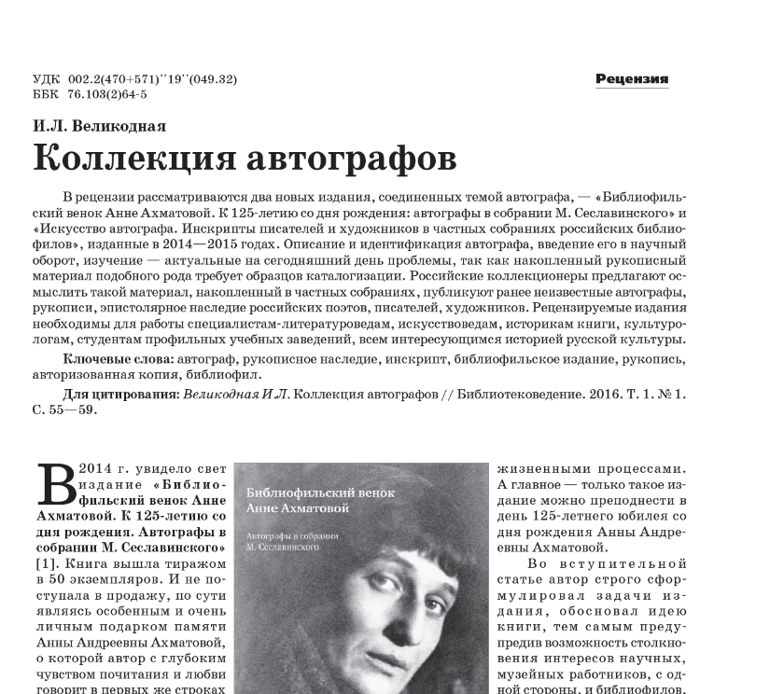
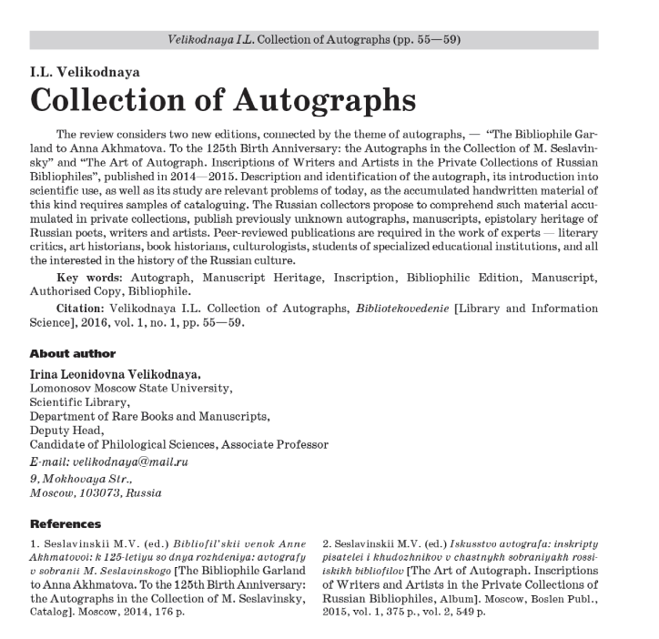
Библиографическое описание
Каждая статья в журнале начинается с новой полосы, на которой можно найти все метаданные. В 2016 году каждая статья сопровождается новым полем «Для цитирования», в котором представлена рекомендация для корректного цитирования данной статьи как на русском, так и на английских языках.
Notes:
Эта информация предназначена в первую очередь для повышения эффективности учета при цитировании статей из нашего журнала, но также будет полезна библиографам и каталогизаторам, занимающимся аналитической росписью статей.

Slide 9
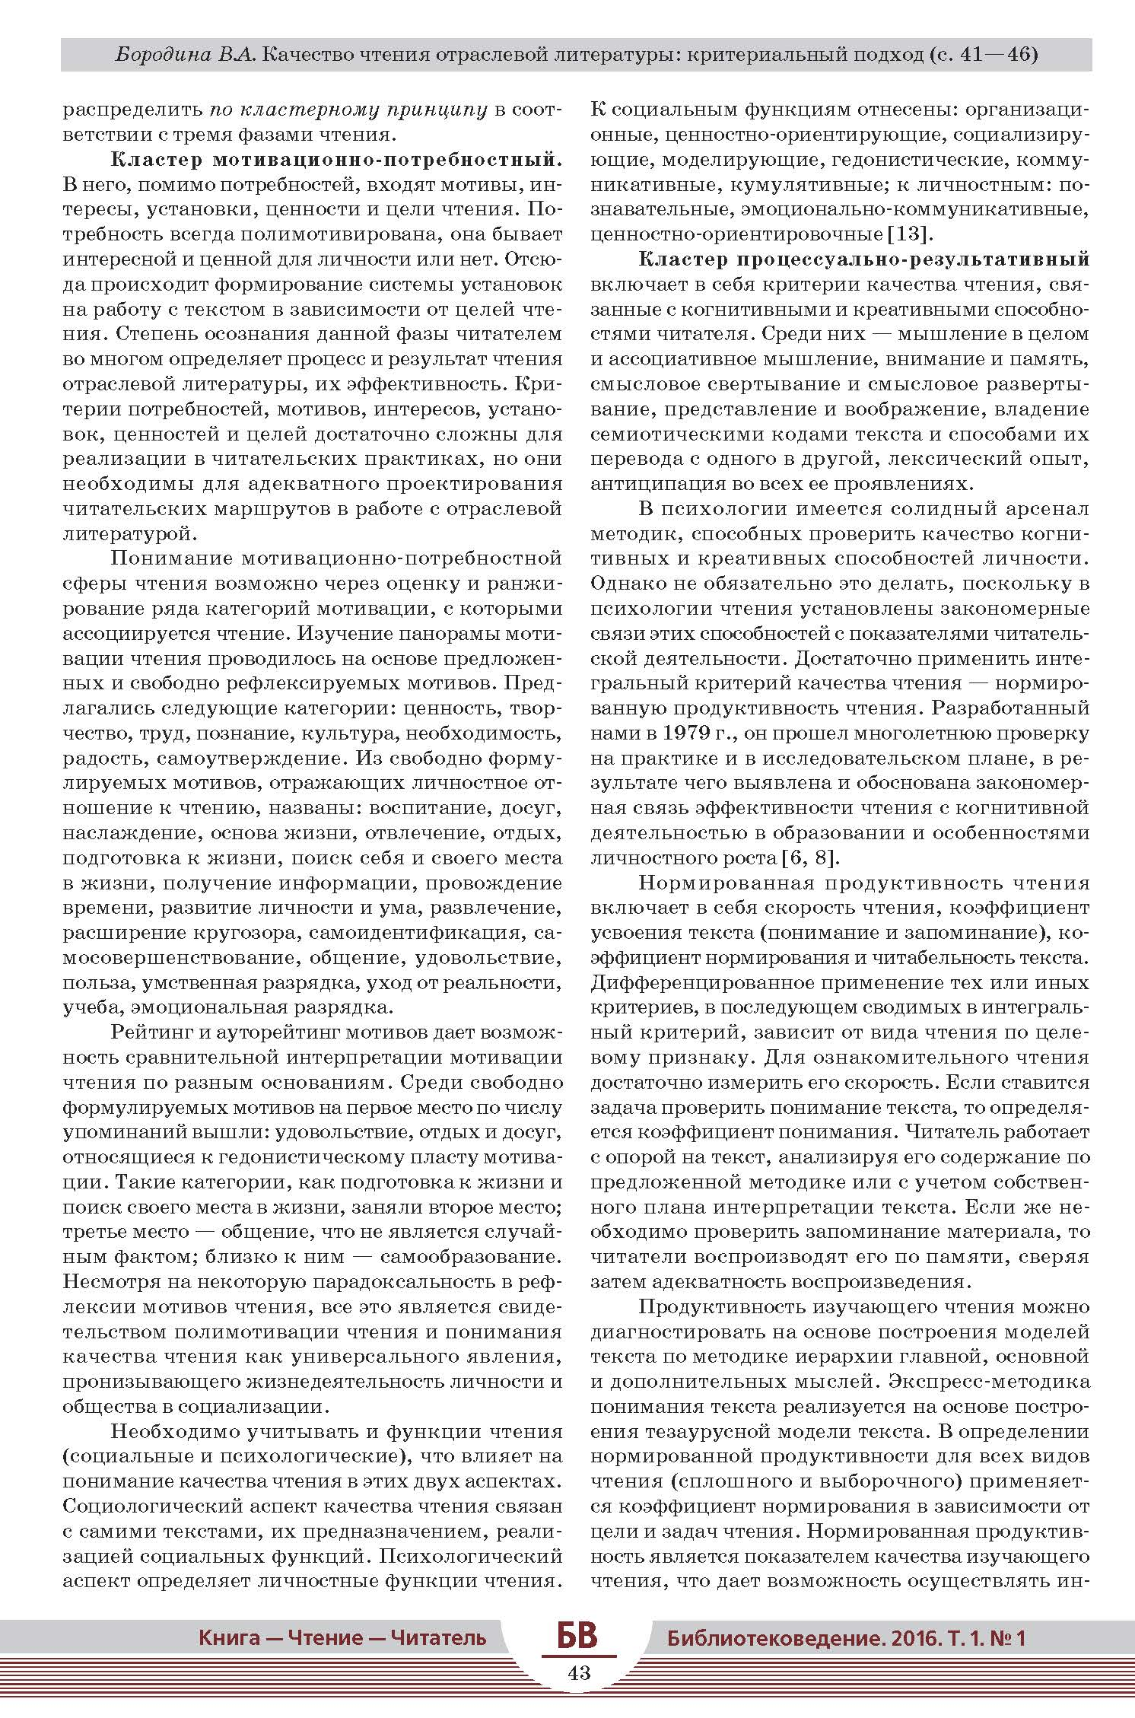
Колонтитулы
Всю библиографическую информацию о конкретной статье можно найти на любой
ее странице:
В верхнем колонтитуле расположена информация
об авторе, названии,
и номерах страниц статьи
В нижнем — название журнала, год выпуска, том и номер. Также здесь указан раздел, к которому относится данная статья

Slide 10
О каждом журнале

Slide 11
Редакция принимает только оригинальные, не публиковавшиеся ранее научные статьи и иные материалы научного характера
по библиотековедению, библиографоведению и книговедению
(специальность 05.25.03)
в соответствии с тематикой основных разделов по следующим отраслям науки и группам специальностей:
05.00.00 Технические науки
(05.25.00 Документальная информация)
07.00.00 Исторические науки и археология
13.00.00 Педагогические науки

Slide 12

Журнал «Библиотековедение» в 2015-2016 году
С июля 2015 года главным редактором является
доктор исторических наук, известный библиофил и историк книги
Александр Юрьевич Самарин
Редакционный совет состоит из ученых с мировым именем, ведущих специалистов в области культуры, науки, образования. Представлены ученые из России, Беларуси, Кыргызстана, Польши.
Всего 26 человек. Из них докторов наук — 18, кандидатов наук — 7, без степени — 1.
Редакционная коллегия — научные сотрудники крупнейших российских библиотек и вузов культуры, возглавляющие различные отраслевые направления.
Всего 17 человек. Из них докторов наук — 8, кандидатов наук — 8, без степени — 1.

Slide 13
Разделы журнала
Библиотека — Культура — Общество
Информатизация — Ресурсы — Технологии
Книга — Чтение — Читатель
Лики — Лица — Судьбы
Международный контент
Исторические практики и реконструкции
Образование — Профессия
Факты — События — Коммунникации

Slide 14
Рейтинг наполняемости разделов

Slide 15
Статьи по жанрам

Slide 16
Среди научных статей:

Slide 17
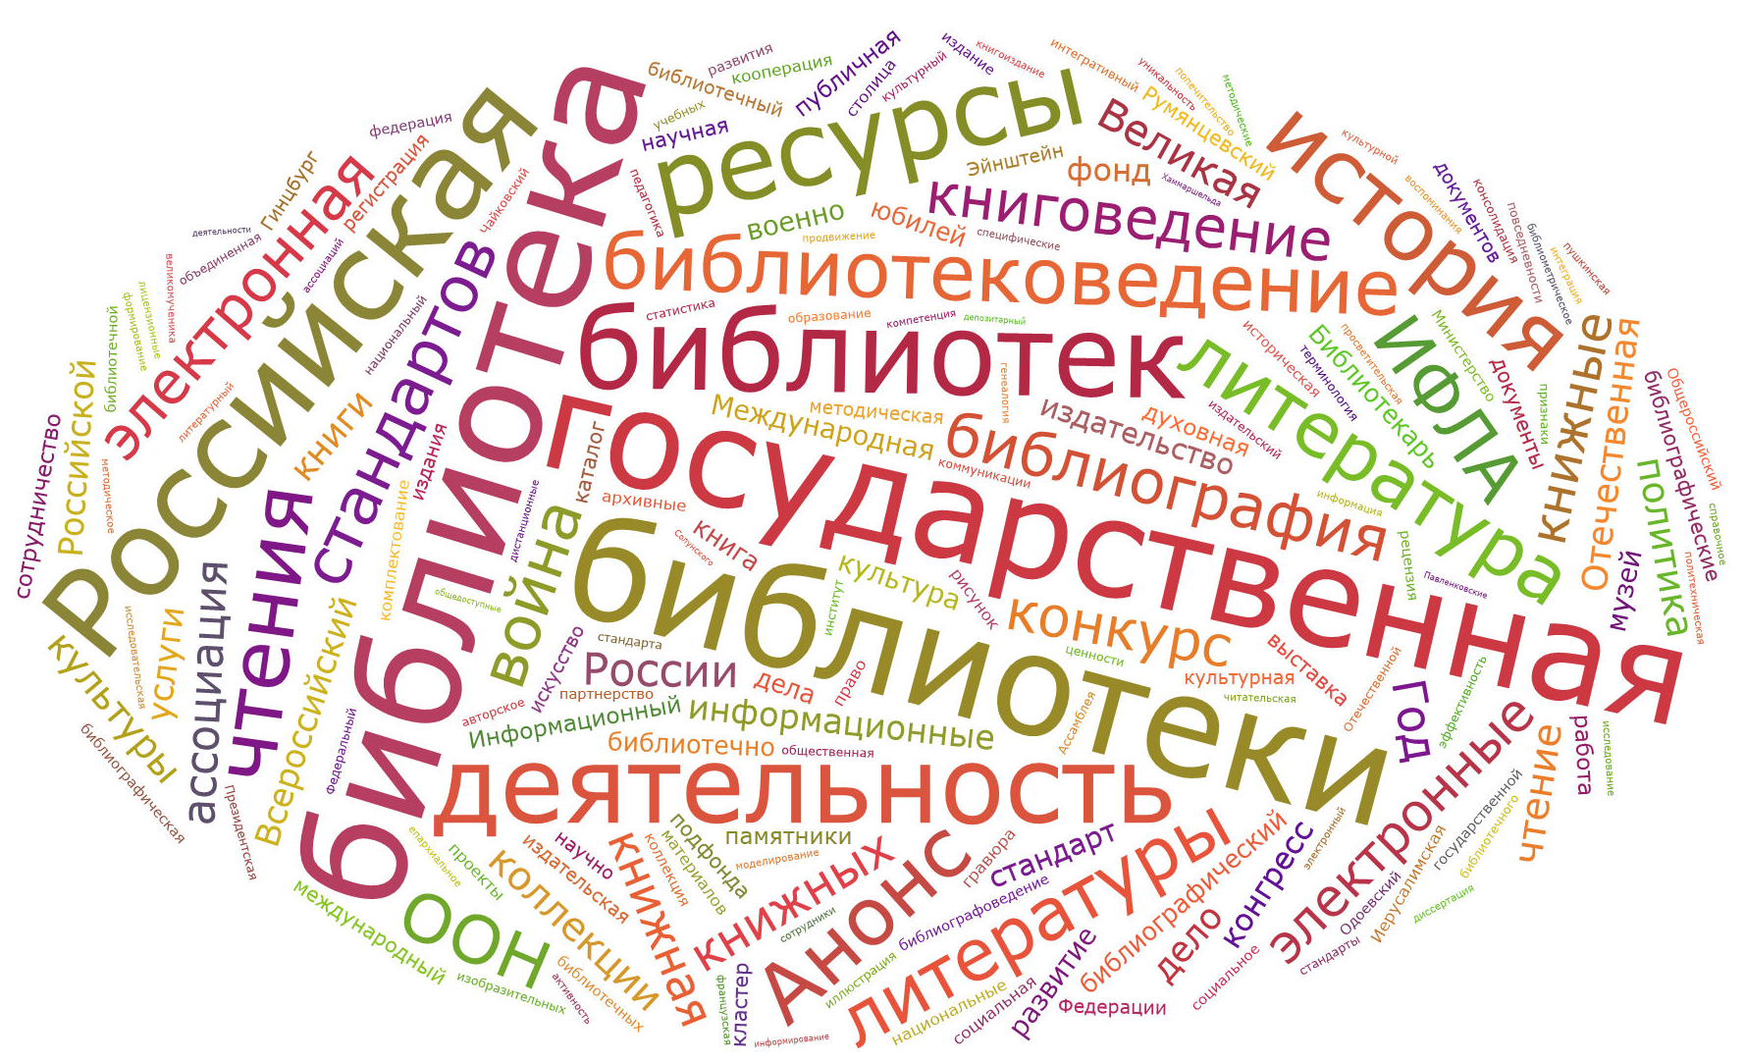
Наиболее часто встречающиеся ключевые слова (2015-2016)

Slide 18
Научный статус авторов журнала

Slide 19
География авторов

Slide 20
Корпоративная среда доля сотрудников РГБ среди авторов журнала

Slide 21
Как приобрести:
Подписной индекс: 87 322 (по объединенному каталогу «Пресса России»).
В книжном киоске РГБ (1 подъезд)
Распространение журнала в цифровой форме у агрегаторов:
  EastView: «Библиотечное дело и информационное обслуживание» (UDB-LIB)
  Агентство «Книга-Сервис»: «Пресса по подписке»
  Национальный цифровой ресурс Руконт.
  EBSCO: «Library & Information Science Source»
  СКОРО полные тексты с 2016 года будут доступны в ELIBRARY.RU (РИНЦ)

Slide 22

Редакция принимает только оригинальные, не публиковавшиеся ранее научные статьи и иные материалы научного характера
по культуре и искусству в соответствии с тематикой основных разделов по следующим отраслям науки
и группам специальностей:
09.00.00 Философские науки
17.00.00 Искусствоведение
24.00.00 Культурология

Slide 23

Редакция и редакционный совет журнала
С июля 2015 года главным редактором журнала является доктор философских наук, профессор, Никонорова Екатерина Васильевна.
Редакционный совет журнала состоит из ведущих ученых в сфере культурологии, искусствознания и философии. В его составе 14 докторов наук (философских, искусствоведения, исторических географических), 2 кандидата наук (Искусствоведение и Экономические науки), 2 зарубежных ученых (Великобритания и Германия).
Работу журнала поддерживают научные консультанты, за год работы новой редакции для рецензирования статей было привлечено более 100 рецензентов из разных регионов России, являющихся экспертами в тематике рецензируемых работ.

Slide 24
Разделы журнала
Контекст
Культурная реальность
В пространстве искусства и культурной жизни
Наследие
Имена. Портреты
Кафедра
Orbis litterarum
Связь времен

Slide 25
Рейтинг наполняемости разделов

Slide 26
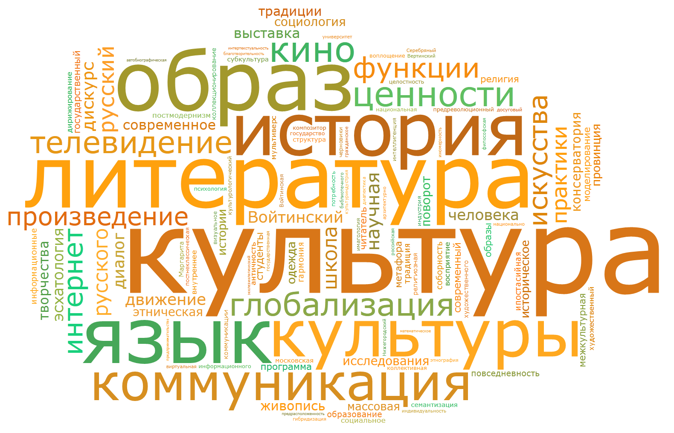
Наиболее часто встречающиеся ключевые слова (2015-2016)

Slide 27
Научный статус авторов журнала

Slide 28
Корпоративная среда доля сотрудников РГБ среди авторов журнала

Slide 29

Как приобрести:
Подписной индекс: 12141 (по объединенному каталогу «Пресса России»).
В книжном киоске РГБ (1 подъезд)
Распространение журнала в цифровой форме у агрегаторов:
  EastView: «Библиотечное дело и информационное обслуживание» (UDB-LIB)
  Агентство «Книга-Сервис»: «Пресса по подписке»
  Национальный цифровой ресурс Руконт.
  СКОРО полные тексты с 2016 года будут доступны в ELIBRARY.RU (РИНЦ)

Slide 30
«Вестник Библиотечной Ассамблеи Евразии» — научно-практический журнал некоммерческого партнерства «Библиотечная Ассамблея Евразии» и Российской государственной библиотеки.
Журнал издается 4 раза в год.
Тематика:
межкультурные и межбиблиотечные связи стран СНГ;
библиотеки в поликультурной сфере;
Евразийство и культуры мира;
национальные библиотеки;
информатизация библиотек;
библиотечная наука и практика и др.

Slide 31

Редакционный совет
В состав Международного редакционного совета журнала входят директора национальных библиотек Армении, Азербайджана, Беларуси, Казахстана, Кыргызстана, Молдовы, России, Таджикистана, Узбекистана и Украины.
Международный редакционный Совет возглавляет Президент Библиотечной Ассамблеи Евразии. Он же является и шеф-редактором журнала.
«Вестник БАЕ» имеет собственных корреспондентов в лице сотрудников национальных библиотек Азербайджана, Беларуси, Таджикистана и Узбекистана. Они помогают в подготовке материалов по вопросам библиотечного дела в своих странах.

Slide 32
Разделы журнала
Партнерство. Содружество. Контакты
Межкультурная коммуникация
Национальные библиотеки
Инновационное развитие библиотек. Проекты
Библиотека. Фонды. Читатели
События культурной жизни

Slide 33
Рейтинг наполняемости рубрик

Slide 34
Авторы журнала по странам

Slide 35
Как приобрести:
Подписной индекс: 14464 (по объединенному каталогу «Пресса России»).
В книжном киоске РГБ (1 подъезд)
В цифровой форме журнал не распространяется.

Slide 36

«Новости Международной федерации библиотечных ассоциаций и учреждений» —
научно-практический журнал ФГБУ «Российская государственная библиотека».
Является единственным в своем роде изданием на отечественном информационном поле, отслеживающим работу ИФЛА и других международных организаций тесно сотрудничающих с нею, в первую очередь — ЮНЕСКО
Журнал издается 2 раза в год.
Ознакомиться с ним можно на сайте РГБ
Тематика:
библиотечное дело
культура
международные связи
деятельность ИФЛА и ЮНЕСКО
переводы статей зарубежных авторов и др.

Slide 37
СПАСИБО ЗА ВНИМАНИЕ!

